Slide 1

Главные члены предложения. Тире между подлежащим и сказуемым
5 класс

Slide 2

Определить предложения по цели высказывания. Выделить грамматические основы.

Slide 3
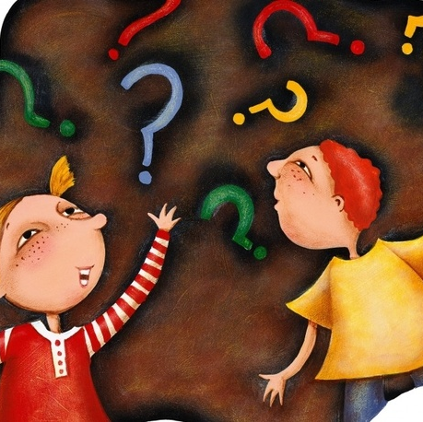
У меня вопросов много.
Каждый день несет вопрос:
Сколько лап у осьминога?
Ест ли рыбу утконос?
Почему для кенгуренка
Лучше места не нашлось?
Где живут три поросенка?
И откуда родом лось?
Почему грибы опята
Возле пней всегда растут?
Жизнь вопросами богата.
И они, как пламя, жгут.

Slide 4

Списать предложения, подчеркнуть подлежащее и сказуемое
Холодная луна поднялась над землей. Она медленно поплыла своим вековечным путем. Ночной туман уже лег на сырую тропу.

Slide 5
Подумай! Ответь!
На какие вопросы отвечает подлежащее?
Чем выражены подлежащие в предложении?
На какие вопросы отвечает сказуемое?
Какой частью речи оно выражено?

Slide 6
Делаем выводы!
Подлежащее отвечает на вопросы кто? что?
Оно может быть выражено именем существительным, местоимением, синтаксически цельным словосочетанием. Подлежащее связано со сказуемым.
Сказуемое – главный член предложения, который называет действие, состояние или признак подлежащего. Отвечает на вопросы что делает предмет? какой (каков) предмет? что такое предмет? кто такой? Обычно выражается глаголом, может быть выражено именем существительными прилагательным

Slide 7

Записать текст. Обратить внимание, чем выражены подлежащее и сказуемое
Осень – месяц грусти нежной,
Сад мой – сказочный чертог.
Листопад пришел неспешно,
Медью выстлав мой порог.
(Чертог – (устар.) – пышное, великолепное помещение или здание, дворец)

Slide 8

Внимание!
Вывод!
Сказуемое может быть выражено именем существительным в именительном падеже – и тогда между подлежащим и сказуемым ставится тире. Сказуемое может быть также выражено другими частями речи

Slide 9
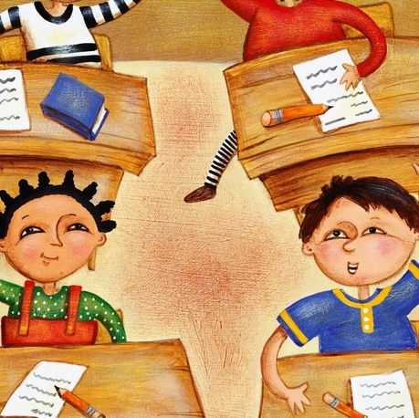
Работаем самостоятельно! А потом – в парах!
Стр.69,
упр. 166, 167

Slide 10
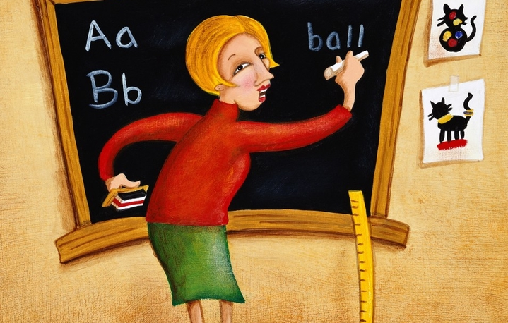
Списать поговорки, подчеркнуть подлежащее и сказуемое, поставить, где надо, тире.
Грамота второй язык. Чужая душа потемки. Молчание знак согласия. Тетрадь зеркало ученика.

Slide 11
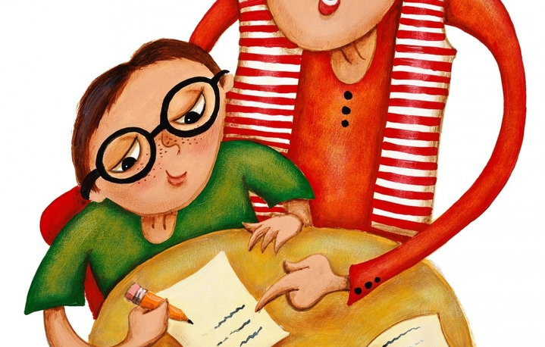
Словарно-орфографическая работа.
Пользуемся словарем учебника!
Объясните
(письменно)
значение слов аршин, пороша, циновка.

Slide 12
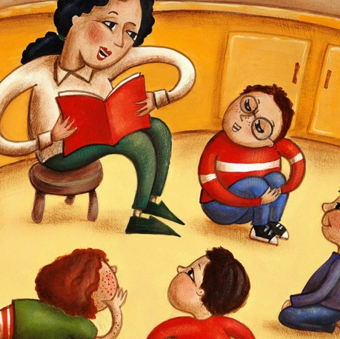
Домашнее задание
§ 33, 34, упр. 169; из третьего предложения выписать все словосочетания, составить схемы.

Slide 13

Рефлексия
Продолжи фразу:
Подлежащее – это….
Тире между подлежащим и сказуемым ставится, если ….
Мне больше всего удалось….
Сегодня на уроке я научился ….
Мне было трудно….
Я понял, что….

